Slide 1

Tehnici Web HTML5(I)
Ioana Leustean
Sem.II, 2016

Slide 2
HTML = HyperText Markup Language http://www.w3.org/TR/html5/
HTML este un limbaj de marcare.
Un document HTML contine text si marcaje care descriu structura textului respectiv.
Documentele HTML sunt citite de browsere. Browserele interpreteaza marcajele si afiseaza documentele HTML intr-o forma grafica.

Slide 3
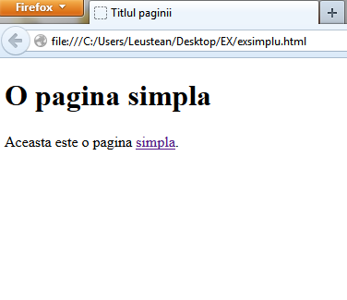

<!DOCTYPE html>
<html lang=“ro”>
<head>
<title>Titlul paginii</title>
</head>
<body>
<h1>O pagina simpla
</h1>
<p> Aceasta este o pagina
<a href=
"http://dexonline.ro/definitie/simplu">
simpla
</a>.
</p>
<!-- comentariu -->
</body>
</html>

Slide 4
Document HTML
<!DOCTYPE html> <!-- obligatoriu HTML5 -->
<html lang=“ro”>
<head>
<title>Titlul paginii</title>
</head>
<body>
<h1>O pagina simpla</h1>
<p> Aceasta este o pagina
<a href="http://dexonline.ro/definitie/simplu">simpla</a>.
</p>
<!-- comentariu -->
</body>
</html>

Slide 5
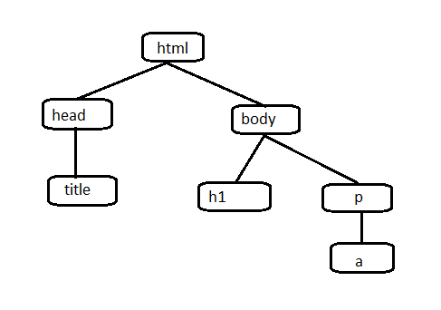
Document HTML = arbore de elemente
DOM = Document Object Model

Slide 6
Element HTML=
<tag> continut </tag>
↓ ↓
tag de deschidere tag de inchidere
Exista elemente cu continutul vid.
4.4.1 The p element 4.4.2 The hr element
Content model: Phrasing content Content model: Empty
<br>, <hr>,
<input>, <img>,
<link>,<meta>,
…

Slide 7
Character references (entities)
Sunt coduri care sunt folosite pentru a reda caractere speciale, cum ar fi caracterele rezervate din limbaj sau caracterele cu diacritice din limba romana.
http://www.w3.org/TR/2011/WD-html5-20110113/named-character-references.html
http://dev.w3.org/html5/html-author/charref
&cod;
<body>
Tagul &nbsp;&nbsp; &nbsp;&lt;p &gt;
</body>
Tagul <p>

Slide 8
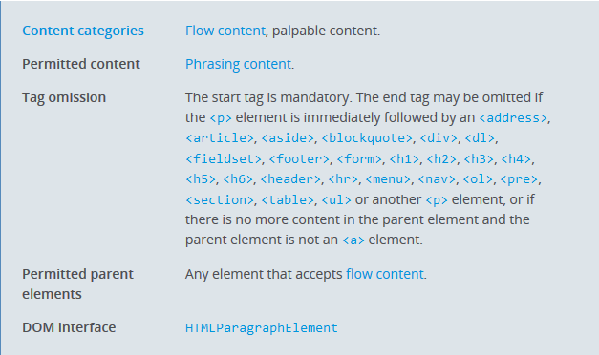
<p>
https://developer.mozilla.org/en-US/docs/Web/HTML/Element/p

Slide 9
Elemente block (flow) si inline (phrasing)
W3C
h1
h1
text
Content model
p
text
a
text
p
text
img
text

Slide 10
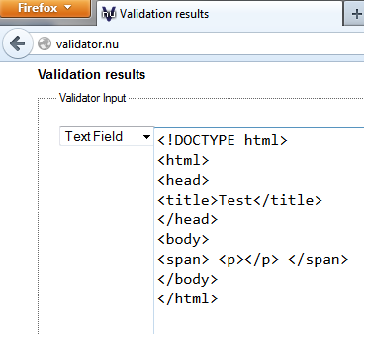
Elementele HTML trebuie sa fie corect imbricate.
<p><b> gresit imbricat </p></b>
<p><b> corect imbricat </b></p>
http://validator.nu/
<span><p> </p></span>

Slide 11
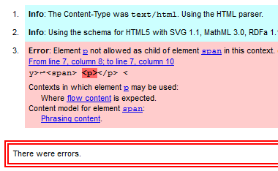
http://validator.nu/
http://www.w3.org/TR/html51/dom.html#kinds-of-content

Slide 12
Elementele HTML pot avea atribute.
Atributele specifica o informatie aditionala asociata elementului respectiv.
Numeatribut=“valoare”
<tag atr1=“val1” atr2=“val2” …>
Atributele sunt globale (se pot asocia tuturor elementelor) sau specifice unui anume element.
lang, id, class sunt atribute globale
href este atribut al elementelor a, link
src este atribut al elementelor img, iframe

Slide 13
Structura unui document HTML
<!DOCTYPE html> <!-- HTML5 -->
<html lang=“ro”> <!-- elementul radacina -->
<head> <!-- metadata -->
…
<meta charset=“utf-8”>
<title > titlul documentului </title>
</head>
<body>
<!-- continutul si structura paginii web -->
</body>
</html>

Slide 14
Semantic Web
“Web pages are designed to be read by people, not machines.
The semantic web is a vision of information that can be readily interpreted
by machines, so machines can perform more of the tedious work involved
in finding, combining, and acting upon information on the web.”
http://en.wikipedia.org/wiki/Semantic_Web
“Semantic HTML is the use of HTML markup to reinforce the semantics,
or meaning, of the information in webpages rather than merely to define
its presentation or look.”
http://en.wikipedia.org/wiki/Semantic_HTML
“Elements, attributes, and attribute values in HTML are defined (by this
specification) to have certain meanings (semantics). … Authors must not use
elements, attributes, or attribute values for purposes other than their
appropriate intended semantic purpose, as doing so prevents software from
correctly processing the page.”
http://www.w3.org/TR/html5/dom.html#semantics-0

Slide 15
Taguri semantice (logice)
<article> reprezinta o diviziune a unui document care are un caracter independent
(un articol de ziar, o postare a unui blog, un comentariu, prezentarea unui produs)
<p> reprezinta un paragraf (fragment de text evidentiaza o anume idee)
<hr> reprezinta o pauza tematica intre
grupuri de paragrafe
Why use semantic HTML? (lista tagurilor semantice)
<article> continut articol </article>
<p> continut paragraf</p>
<hr>
<!-- nou in HTML5-->

Slide 16
Taguri semantice
<section> reprezinta o sectiune generica a unui document, a carei tema trebuie indicata printr-un titlu (heading)
<h1>, …, <h6> sunt folosite pentru a marca titlurile elementelor de sectionare:
<article>, <section>,<nav>,<aside>
http://www.w3.org/TR/html51/dom.html#sectioning-content-0
<section> continut sectiune </section> <!-- nou in HTML5-->
<h1> titlu element sectionare rang 1 </h1>
….
<h6> titlu element sectionare rang 6 </h6>

Slide 17
sectiuni cu articole
articol cu sectiuni
<head>
<title> Magazin online </title>
</head>
<body>
<section>
<h1> Filme </h1>
<article> <h4> Filmul 1</h4></article>
<article><h4> Filmul 2</h4> </article>
</section>
<section>
<h1> Carti </h1>
<article><h4> Cartea 1 </h4></article>
<article> <h4>Cartea 2 </h4></article>
</section>
</body>
<head>
<title> Despre mine</title>
</head>
<body>
<article>
<h1> Orasul meu</h1>
<section>
<h3> Restaurate </h3>
</section>
<section>
<h3> Magazine</h3>
</section>
</article>
</body>

Slide 18
Taguri fizice
<div> continut </div>
<span> continut </span>
<br>
<div>, <span> nu au inteles special,
folosite pentru stilizare
(de obicei cu atribute id si class)
Inainte de <div> si dupa </div> se trece la rand nou.
<br> intrerupere a linei, nu se foloseste
pentru a marca trecerea la o idee noua
(versurile unei poezii, componentele unei
adrese postale)

Slide 19
Elementul semantic nav
<nav> elemente de navigare </nav> <!-- nou in HTML5-->
<nav> reprezinta o portiune a paginii cu legaturi;
marcheaza blocuri de navigatie imporante;
grupuri de legaturi pot apare si in elemente
footer sau header
<h1> Navigare <h1>
<nav>
<ul>
<li> <a href=“leg1”> Leg 1 </a></li>
<li> <a href=“leg2”> Leg 2 </a></li>
</ul>
</nav>

Slide 20
Elementul semantic aside
<aside> continut </aside> <!-- nou in HTML5-->
<aside> reprezinta o portiune a paginii cu continut tangential legat de continutul paginii respective (de exemplu pentru reclama)
<section>
<h1> Despre carti <h1>
<p> … lucruri importante … </p>
</section>
<aside> Reduceri la elefant.ro </aside>
Elementele de sectionare: article, section, nav, aside
http://www.w3.org/TR/html51/dom.html#sectioning-content-0

Slide 21
Elemente semantice: header si footer
<header> continut </header>
<footer> continut </footer>
<header> reprezinta continut introductiv pentru un cel
mai apropiat element de sectionare;
de obicei contine un heading h1,…, h6
<footer> reprezinta continut aditional despre elementul
de sectionare cel mai apropiat, cum ar fi:
autorul, drepturi de copyright, etc;
poate contine un element address cu datele
de contact ale autorului.
Exemplu: ex-nav-aside-header-footer.html

Slide 22
Elemente semantice
<strong> text important </strong>
<em> text accentuat</em>
<small> comentarii aditionale</small>
<strong> Atentie <strong>
<small> nu detin copyright </small>
<p> Pisicile sunt <em> foarte dragute</em>. </p>
<p> Cuvinte cheie: <b>semantica</b>, <b>sintaxa</b>
</p>
<p>
<i> To be or not to be</i>,
aceasta e intrebarea
</p>
Elemente fizice
<b> “stylistically offset” </b>
<i>”alternate voice or mood” </i>

Slide 23
Elementele semantice q, blockquote, cite
<q> citat </q> <!-- phrasing content -->
<blockquote> citat </blockquote> <!-- flow content -->
<cite> referinta bibliografica </cite>
<blockquote>
<p>
citat
</p>
<footer>
<cite> referinta bibliografica </cite>
</footer>
</blockquote>
Exemplu:

Slide 24
Elementele semantice pre si code
<pre> text preformatat </pre>
<code> cod intr-un limbaj de programare </code>
<pre>
<code class=“language-L”>
cod in language-L
</code>
</pre>
Exemplu:
Exemple: ex-pre-code.html

Slide 25
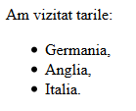
Elementele ul si li
<ul>
<li> item 1</li>
…
<li> item n </li>
</ul>
<ul> reprezinta o lista in care ordinea
elementelor (item-urilor) nu are importanta
<li> este folosit pentru a crea
elementele (item-urile) unei liste

Slide 26
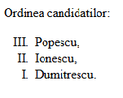
Elementul ol
<ol>
<li> item 1</li>
…
<li> item n </li>
</ol>
<ol> reprezinta o lista in care
ordinea elementelor (item-urilor)
este importanta;
atribute specifice:
type, start, reverse
<p> Ordinea candidatilor:
<ol type="I" start="3" reversed>
<li> Popescu, </li>
<li> Ionescu, </li>
<li> Dumitrescu. </li>
</ol> </p>
http://www.w3.org/TR/html51/grouping-content.html#the-ol-element

Slide 27
Elementele dl, dt si dd
creaza o lista cu asocieri
<dl>
<dt>element 1 </dt>
<dd> valoare 1 element 1 </dd>
<dd> valoare 2 element 1</dd>
<dt> element 2 </dt>
<dt> element 3 </dt>
<dd> valoare elemente 2 si 3</dd>
</dl>
<dl>
<dt> isbn </dt>
<dd> 1234566 </dd>
<dt> editori</dt>
<dt> autori </dt>
<dd> Ion </dd>
<dd> Petre </dd>
<dl>
Exemplu: ex-ul-ol-dl.html

Slide 28
Ancore
Hipertext = text cu hiperlegaturi
Hiperlegatura = legatura la o alte resursa, care permite navigarea la acea resursa
Pentru a crea o hiperlegatura folosim
elementul ancora a cu atributul href.
<a href=“URL continut”> continut </a>
<a href=“http://en.wikipedia.org/wiki/Hyperlink”> hyperlink</a>
<a href=“http://www.w3.org/TR/html51/links.html#links”> links</a>
http://www.w3.org/TR/html51/text-level-semantics.html#the-a-element

Slide 29
protocol:// host:port /location?query#fragment
URL cu http sau https = adresa web
File URL = legatura la un fisier local; poate fi:
absoluta: file:///C:/Users/Leustean/Desktop/ex.htm
sau
relativa:
Recomandare: folositi adrese relative
Observatie: spatiile in URL-uri se inlocuiesc cu %20
nume-fisier = fisierul se afla in directorul curent
nume-dir/nume-fisier
../nume-fisier
../nume-dir/nume-fisier
/ = directorul local

Slide 30
Elementul a
Poate avea atributele:
download = resursa tinta o descarcam in loc sa o vizualizam
target = modul in care resursa tinta este incarcata in browser
target = “valid-browsing-contex-name-or-keyword”
http://www.w3.org/TR/html51/browsers.html#valid-browsing-context-name-or-keyword
target=“_blank” pagina e deschisa intr-un tab nou
< a href=“http://www.w3.org” target=“_blank”>W3C</a>
<a href=“http://labtehniciweb.files.wordpress.com/2014/02/html5-cheat-sheet.pdf” download> HTML5 cheat sheet </a>

Slide 31
Elementul a
Legaturi interne = legaturi la o locatie din pagina
Exemplu: ex-leg-interne.html
<a href=“#numeid”> Legatura la menu </a>
….
……
<a id=“numeid”> Menu </a>

Slide 32
Elementul img
<img src=“adresa-imaginii” alt=“text-explicativ1”>
Atributele src si alt sunt obligatorii.
alt = text alternativ care va fi afisat daca imaginea
nu poate fi procesata
<img src=“tabele.gif” alt=“modele pentru tabele”>
Formate acceptate:
PNG, GIF, JPEG, PDF, XML, APNG, SVG, MNG
http://www.w3.org/TR/html51/embedded-content-0.html#the-img-element

Slide 33
Elementul img
Atribute specifice: width si height care reprezinta dimensiunea imaginii in pixeli; ele nu trebuie folosite pentru a modifica dimensiunea imaginii,
acest lucru se face cu un program
specializat (de exemplu Paint)
<img src=“http://labtehniciweb.files.wordpress.com/2014/02/primavara.jpg”
alt=“flori de primavara” width=“150” height=“90”>
Exemplu: ex-ul-ol-dl-a-img.html
<a href=“” https://www.facebook.com/ioana.leustean.9”>
<img alt=“like FB button”
src=“http://icons.iconarchive.com/icons/martz90/hex/64/facebook-like-icon.png”>
</a>

Slide 34
Elementele figure si figcaption
<figure>
<img src=“adresa-imaginii” alt=“text-explicativ1”>
<figcaption>
Figura 1. Text-explicativ2
</figcaption>
</figure>
<figure> = impreuna cu <figcaption> creaza un element
de sine statator (flow content)
<figure> si <figcaption> pot fi utilizate si cu alte elemente,
precum <pre>, <code> si <video>

Slide 35
Elementul img cu atributul usemap
Elementul map
Se creaza imagini harta, care permit folosirea
unor figuri geometrice ca hiperlegaturi.
<img src=“URLimagine” alt=“text” usemap=“#numeharta”>
<map id=“numeharta”>
<area shape=“rect” coords=“x1,y1,x2,y2“ href=“link-rect” alt=“rectangle”>
<area shape=“circle” coords=“x0,y0,r“ href=“link-circle” alt=“circle”>
<area shape=“poly” coords=“x1,y1,x2,y2,..,xn,yn“ href=“link-poly” alt=“polygon”>
</map>
(0,0) stanga sus
dimensiunile de dau in pixeli
(0,0)
Exemplu: ex-image-map.html

Slide 36
Elementele video si audio
<audio src=“URL audio” controls> mesaj </audio>
<video src=“URL video” controls autoplay> mesaj </video>
<video src=“URL video” controls poster=“URL imagine”>
imaginea va fi afisata cand elementul
video nu poate fi redat
Elementul iframe
creaza o fereastra de browser
in interiorul paginii
<iframe src=“URL site” weight=“n1” height=“n2”> text afisat daca browserul nu suporta </iframe>
Exemplu: ex-video-iframe.html

Slide 37
Tabele - se folosesc numai pentru reprezentarea datelor,
nu pentru estetica paginii
<table>
<caption> descrierea tabelului </caption>
<th>
celula header
</th>
<tr>
</tr>
<td>
celula date
</td>
<tr>
</tr>
<tr>
</tr>
<tr>
</tr>
</table>

Slide 38
Elementele table, caption, tr, th, td
<table> continutul tabelului, linie cu linie </table>
<caption> descrierea tabelului </caption> (optional)
<tr> linie formata din celule </tr>
<td> celula date </td>
<th> celula header</th>
Numarul de coloane = numarul de celule din fiecare linie
Atribute specifice pentru td si th: colspan si rowspan
pentru celule care ocupa mai multe coloane/linii
Exemplu: ex-tabel.html
Pentru definirea tabelelor se pot folosi si elementele
thead, tbody, tfoot, colgroup, col
http://www.w3.org/TR/html51/tabular-data.html#table-model

Slide 39
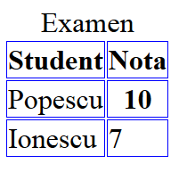
Elementele table, caption, tr, th, td
<table>
<caption> Examen </caption>
<tr>
<th> Student</th>
<th> Nota </th>
</tr>
<tr>
<td> Popescu</td>
<td> 10 </td>
</tr>
<tr>
<td> Ionescu</td>
<td> 7 </td>
</tr>
</table>
CSS
<style type="text/css">
td, th {border: 1px solid blue;}
</style>

Slide 40
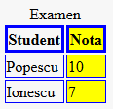
<table>
<caption> Examen </caption>
<col>
<col class="highlight">
<tr>
<th> Student</th>
<th> Nota </th>
</tr>
<tr>
<td> Popescu</td>
<td> 10 </td>
</tr>
<tr>
<td> Ionescu</td>
<td> 7 </td>
</tr>
</table>
<style type="text/css">
td {border: 1px solid blue;}
th {border: 3px solid blue;}
.highlight {background-color: yellow;}
</style>
A complete guide to the table element
https://css-tricks.com/complete-guide-table-element/

Slide 41
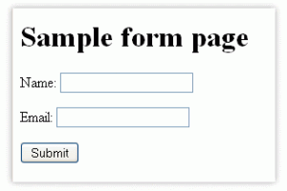
Formularele
vor fi predate ulterior

